Slide 1

1、交作业
2、今日作业
P190 6, 7, 8, 15, 16, 17
作业

Slide 2

提问
测验
用VHDL语言设计共阴极七段数码显示驱动电路
db[3..0]
segout[6..0]
lt
bi
bio
功能表
a
lt | bi | db | segout | bio
0 | 0 |  | 0000000 | 1
0 | 1 |  | 1111111 | 1
1 | 0 | 0000 | 0000000 | 0
1 | 1 | 0000~1001 | 对应输出 | 1
b
f
g
e
c
d
segout控制数码管7个段的亮、灭。最高位用于控制数码管的g段，其控制顺序是：g、f、e、d、c、b、a。

Slide 3
第6章
第 6章
数字系统
第一节 数字系统的基本概念
第二节 数据通路
第三节 由顶相向下的设计方法
第四节 小型控制器的设计方法
第五节 微程序控制器的设计
第六节 数字系统设计实例

Slide 4
数字系统概念
第一节 数字系统的基本概念
数字系统
若干数字电路和逻辑部件构成的能够存储、处理并传输数字信息的设备。
● 一、数字系统的组成
有没有控制器是数字系统的关键
控制器
处理器
输入输出接口
管理各个子系统按规定顺序协同工作
控制器
处理器
由逻辑子系统组成，具有计数、寄存、译码、运算等功能
存储器
存储器
输入输出接口
功能部件
功能部件
存储数据和各种控制信息
系统与外界交换信息

Slide 5
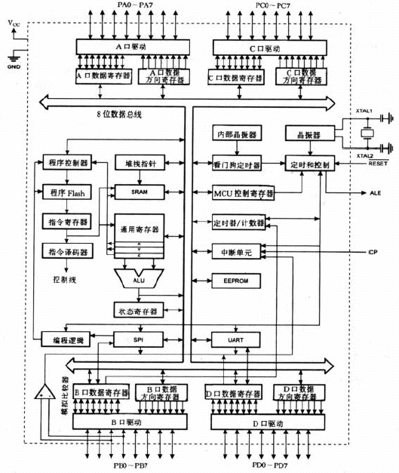
芯片结构
数字系统_单片机

Slide 6
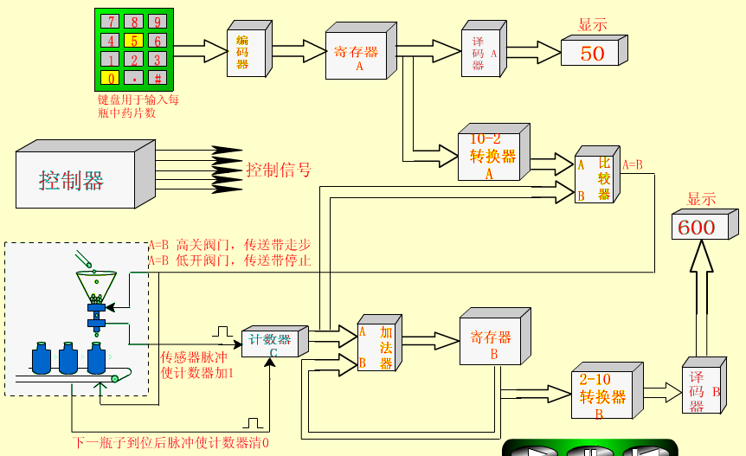
数字系统举例
药片装瓶计数演示系统

Slide 7
数字系统的设计方法
● 二、数字电路与数字系统的设计方法
要求
真值表卡诺图状态表状态图
化简
数字逻辑电路
数字逻辑电路设计
自下而上
要求
最上层系统设计
划分
划分
数字系统
若干子系统
若干功能块
From top to down
自上而下
设计控制器
时序机
简单的模块

Slide 8
数字系统的设计流程
概念设计
系统验证
系统设计和描述
系统划分
功能验证
子系统功能描述
设计者
综合
电子系统设计自动化 EDA
逻辑验证
逻辑描述
Electronic Design Automation
芯片

Slide 9
数字系统的设计方框图
智能仪表设计
输出
系统
输入
数据显示
输入
输出
…
数据采集
数据处理
…
数据打印
控 制
输入
数据显示
I/O接口
数据采集
数据处理
C
数据打印
A
M
输出
C
C
控 制
ALU
控制信号
C
10057327P398

Slide 10
子系统ALU
第二节 基本子系统
构成数字系统必不可少的逻辑功能部件。
● 一、算术逻辑运算单元 ALU
F_{i}
S_{i}
Over
A=B
Sign
P
M
加法器
ALU
Zero
G
C₀
Carry
X_{i}
变反网络
A_{i}
A_{i}
B_{i}
i=1,2,3,4
B_{i}
ASC
控制参数：
三个 M₀M₁M₂
实现：算术加、减、传送、加1等运算功能
实现：8种运算功能

Slide 11
子系统ALU
算术逻辑运算单元 ALU(74LS181)
F_{i}
F_{i}
4
C_{n+i+1}
全加器
C_{n+i}
S
ALU
X_{i}
4
4
Y_{i}
S₀
S₁
函数发生器
A_{i}
B_{i}
S₂
S₃
实现：16种逻辑运算
4
4
16种算术运算
A_{i}
B_{i}
控制信号：
五个 S₀S₁S₂S₃M
i = 0,1,2,3

Slide 12
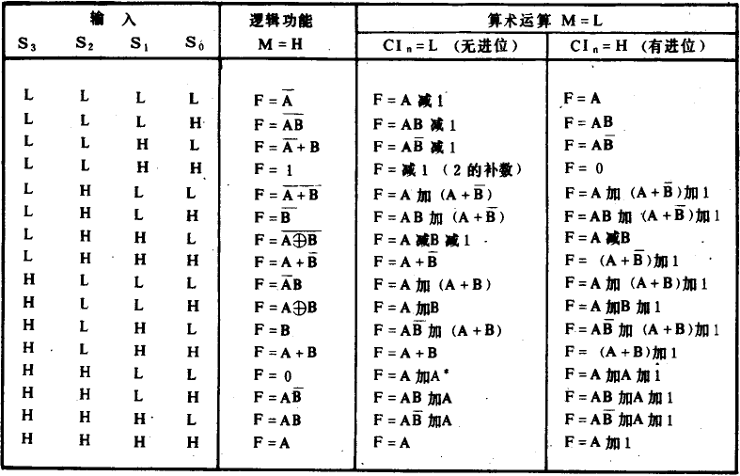
74LS181
74LS181功能表
演示_74LS181功能

Slide 13
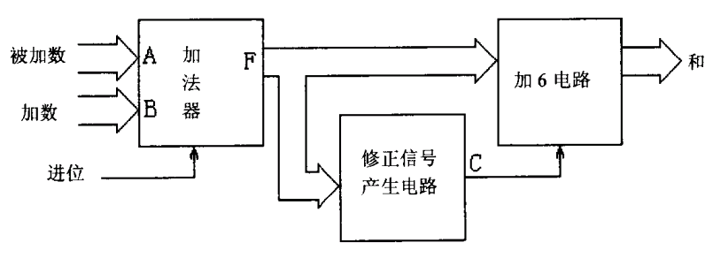
74LS181例题
例
试用四位全加器74181实现一位BCD加法器。
解题关键：
当和数大于9时，8421BCD码产生进位，而四位二进制数不产生进位。
进行修正：
运算结果≤9，不修正。结果+0
修正电路是一个判9 电路。
运算结果>9，结果+6
0111
0101
BCD码
+
1100
(12)₁₀
0001 0010
+
0110
10010

Slide 14


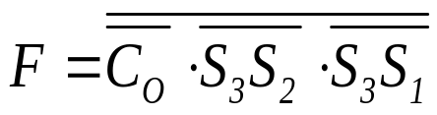
74LS181例题
例
试用四位全加器74283实现一位BCD加法器。
解题关键：
当和数大于9时，8421BCD码产生进位，而四位二进制数不产生进位。
进行修正：
运算结果≤9，不修正。结果+0
修正电路是一个判9 电路。
运算结果>9，结果+6
运算结果>9的最小项：
S₃S₂
四位二进制运算结果产生进位也一定是>9
S₁S₀
 | 00 | 01 | 11 | 10
00 | 0 | 4 | 12 | 8
01 | 1 | 5 | 13 | 9
11 | 3 | 7 | 15 | 11
10 | 2 | 6 | 14 | 10
修正函数：
1
1
例如：8+9=17
1
1
1
1

Slide 15
74LS181例题
74LS181
S₃
S₂
S₁
S₀
C_{O}
C_{I}
A₃
A₂
A₁
A₀
B₃
B₂
B₁
B₀
结果>9加0110
F
结果<9加0000
74LS181
S₃
S₂
S₁
S₀
C_{O}
C_{I}
A₃
A₂
A₁
A₀
B₃
B₂
B₁
B₀
演示WEB-BCD加法
加数
被加数

Slide 16
寄存器堆
● 二、寄存器堆
通用寄存器：
暂存参与ALU运算的数据和结果。4、8、16、32位
寄存器
专用寄存器：
状态寄存器、指令寄存器、程序计数器
ALU
A
B
E
锁存器A
锁存器B
E
A_{0~3}
B_{0~3}
双端口寄存器组
WR
RD

Slide 17
存储器
● 三、存储器
地址缓冲器MAR
地址 m位
译码器
存储阵列
2^{m}×n位
读/写信号不能同时有效！
数据缓冲器MDR
WR
时序及控制
数据 n位
RD
写数据：地址送入MAR→数据送入MDR →WR有效→写入存储矩阵
读数据：地址送入MAR→ RD 有效 →存储矩阵的数据送入MDR

Slide 18
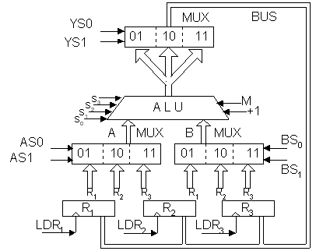
总线结构
第三节 数据通路
总线
多个系统部件之间进行数据传输的公共通路。
AB、DB、CB
单向总线
始端与终端固定不变，信息只能从始端传向终端。
双向总线
信息的始端和终端是相对的。
● 一、总线结构
1、多路选择器结构
P161 图6.4
D₀
Y
D₁
MUX
D₂
D₃
A₀
A₁
R1+R2→R3

Slide 19
总线结构
控制左移、右移、直传
D₀
Y
D₁
D₂
D₃
A₀
A₁
MUX A
D₃
D₂
D₁
D₀
AS₁
AS₁
AS₁
AS₁
MUX3
MUX2
MUX1
MUX0
AS₀
AS₀
AS₀
AS₀
R1_D₃
R2_D₃
R3_D₃
R1_D₂
R2_D₂
R3_D₂
R1_D₁
R2_D₁
R3_D₁
R1_D₀
R2_D₀
R3_D₀
D₃
D₂
D₁
D₀
D₃
D₂
D₁
D₀
D₃
D₂
D₁
D₀
LDR₁
LDR₂
LDR₃
R1
R2
R3

Slide 20
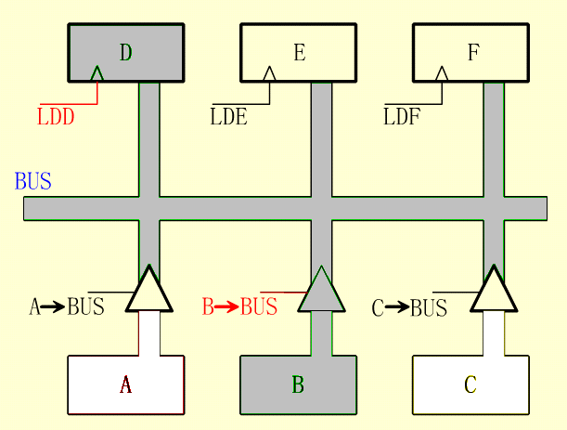
三态门结构
2、三态门方式
P162 图6.5
D
D
G
演示_三态门总线结构

Slide 21
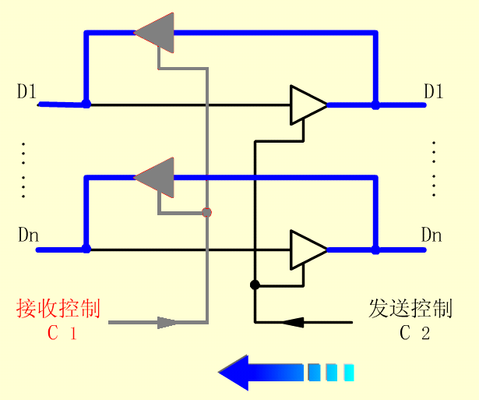
双向结构
3、双向数据结构
P162图6.5
数据方向
数据方向
D
D
G
=0
=1
C1、C2不能同时有效！

Slide 22
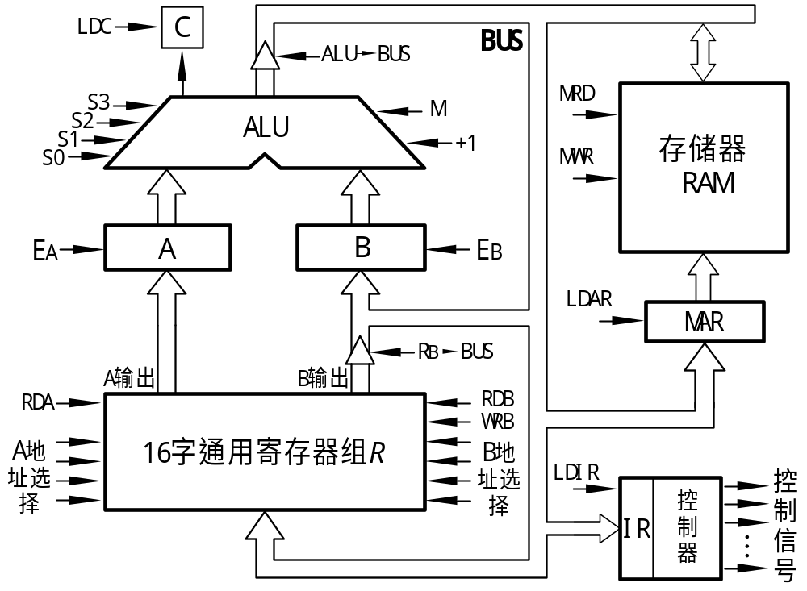

数据通路
● 二、数据通路
R_{i}+R_{j}→ R_{i}
RAM→ R_{i}
R_{i} → RAM
R_{i} + RAM →Ri
16个寄存器
演示_数据通路

Slide 23
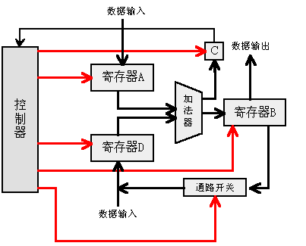
设计方法
第四节 数字系统的设计方法
例：设计一个8位二进制无符号数并行累加运算系统，使之能连续完成两数相加并存放累加和。
需要如下子系统：
①一个8位的加法器，用来完成二数相加的操作；
②两个8位寄存器(A和D)，分别存放加数和被加数；
③一个8位寄存器(B)，存放求和结果；
④一个1位的寄存器(C)，用来存放进位信号并指示是否溢出；
⑤一个控制器，用来协调和控制各个子系统的工作。
控制算法：
①各寄存器清零；
②取加数，放入A寄存器；
③取被加数，放入D寄存器；
④相加并将结果放入B寄存器，进位信号放C寄存器。

Slide 24
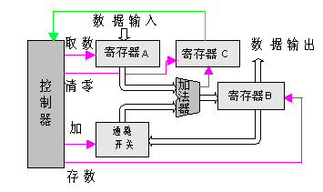
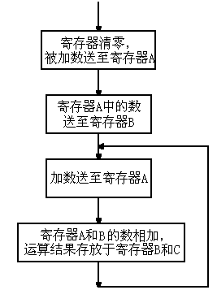
设计方法
化简：
控制算法：

Slide 25
设计方法
数字系统的设计任务
1、对任务进行分析、合理划分若干子系统。
2、设计系统控制器，从而协调各子系统的工作。
3、对各子系统进行逻辑设计。
数字系统的设计核心是控制器的设计

Slide 26
设计方法
● 一、算法流程图 ASM图
Algorithmic State Machine
用ASM图描述控制器的控制过程
● 1、ASM图符号
状态名称
状态编码
状态框
abc
101
X→IN
0→AC
Sr =1
操作内容
分支框
(A)
0
X
1
X
1
(B)
(C)
0

Slide 27
设计方法ASM图
多条件分支
(P)
00
X₁X₂
10
11
01
(S)
(W)
(V)
(Y)
条件输出框
(P)
典型的ASM框
1
X
与(P)状态有关的
0
在某条件满足时输出
输出内容
(R)
(Q)

Slide 28




ASM图举例
● 2、ASM图举例
A
例1
A
0
X1
B
D
B
1
1
C
X2
0
1
X3
0
例2
S₁
C
D
0/0
X/Z
0
S₁
X
S₂
1
0/1
1/0
0/0
0
1/0
S₃
1/0
S₂
X
1
S₃
1
0
P169 例4演示
X
Z=1

Slide 29
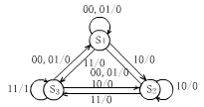
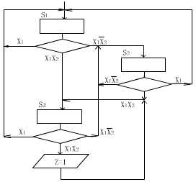
试题9
例3
同步时序状态机如图所示，其中X1、X2是两个外部输入信号，Z是输出信号。将时序状态机转换为ASM图。
X₁X₂/Z

Slide 30
ASM图举例
例4
数字比较系统如下，首先将两个数据Ｘ存入R_{A}和R_{B}，再进行比较，最后将大数存入R_{A}。画出ASM图。
A>B
比较器
LDR_{B}
CAP
控制器
LDR_{A}
LDR_{B}
R_{A}
R_{B}
LDR_{A}
CAP
LDR_{B}
输入X
0
1
A>B

Slide 31
ASM小型控制器的设计
第五节 小型控制器的设计
设计依据：输入信号和ASM图
控制器是一种时序逻辑电路
控制执行部件
X₁
控制器
C₁
X₂
C₂
…
….
X_{m}
C_{n}
● 一、计数型控制器
7个状态用3个触发器
核心
计数器
步骤
* 根据ASM图确定存在几种状态 (n个变量可描述2^{n}种状态)
* 将每个状态给以任意状态编码（标在状态框右上角）
* 根据输入条件及ASM图设计次态控制逻辑
* 计数状态译码后输出控制信号

Slide 32
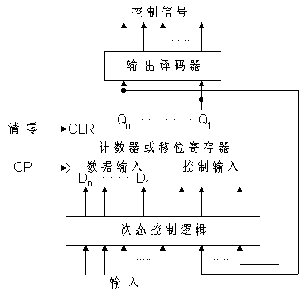
计数型控制器图
小型控制器的结构框图
输出译码器 对不同状态下产生的各种控制信号进行译码。
计数器 含有n个触发器。触发器的2^{n}个状态以二进制编码作为状态变量，并与ASM流程图中每一个已编码的状态框一一对应。
次态控制逻辑 就是实现状态激励函数逻辑表达式。

Slide 33
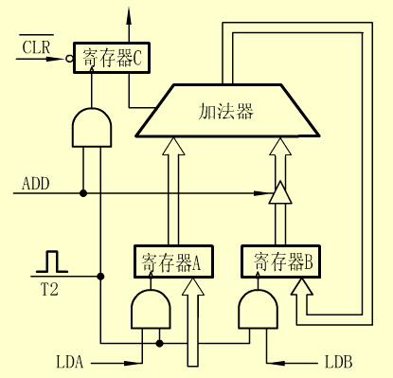
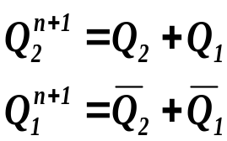
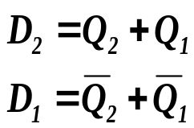




P172 例6 举例
例1
设计加法累加运算器的控制器，要求采用计数器型控制器。（初始寄存器A寄存器B已清零）
a
00
LDA ,CLR
b
01
LDB
c
11
LDA
d
10
ADD, LDB
现态 |  |  | 次态
状态名 | Q₂ | Q₁ |  | Q₂^{n+1} | Q₁^{n+1}
a | 0 | 0 | b | 0 | 1
b | 0 | 1 | c | 1 | 1
c | 1 | 1 | d | 1 | 0
d | 1 | 0 | c | 1 | 1
根据ASM，求四个控制信号

Slide 34


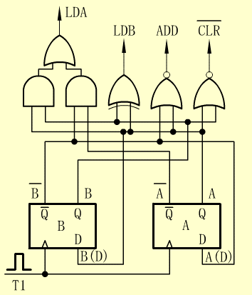
P172 例6 举例
T₂
T₁
T₂
T₂
(电平信号控制)
T
(电平信号控制)
1
2

Slide 35
P172 例6 举例
T
1
2
3
4
5
6
7
8
T₁
T₁
T₂
T₂
CLR
LDA
LDB
ADD
都在第4个状态有效，但时间有先后

Slide 36



ASM小型控制器的设计
例2
已知ASM图如下，用PLA阵列和一定数量的D触发器实现。
3个状态-----需要2个触发器
00
(P)
现态 |  | 次态 |  |  | 输出
Q₂ | Q₁ | X | Q₂^{n+1} | Q₁^{n+1} | Z₁ | Z₂
0 | 0 | 0 | 1 | 0 | 1 | 1
0 | 0 | 1 | 1 | 1 | 1 | 0
0 | 1 | φ | 0 | 0 | 0 | 0
1 | 0 | φ | 0 | 0 | 0 | 0
1 | 1 | φ | 0 | 0 | 0 | 0
Z₁=1
现态 |  | 次态 |  |  | 输出
Q₂ | Q₁ | X | Q₂^{n+1} | Q₁^{n+1} | Z₁ | Z₂
X
1
0
无效状态
Z₂=1
(Q)
11
10
(R)
条件分支框和输出框属于状态P
一个输入X
两个输出命令Z₁Z₂
两个状态变量Q₂Q₁

Slide 37





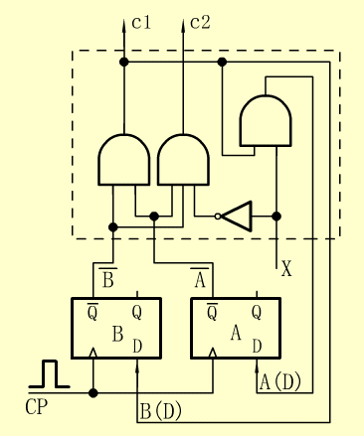




计数型控制器
Q₁
Q₂
D₁
D₂
CP
×
D触发器+PLA
×
×
×
Z₁
Z₂
Z₁
Z₂
2
1

Slide 38

计数型控制器举例
例3
设计如图所示计数器型控制器。计数器状态变化发生在T₁时序，打入寄存器控制信号发生在T₂时序。
a
00
A>B
现态 |  |  | 次态
 | Q₂ | Q₁ |  | Q₂^{n+1} | Q₁^{n+1} | 转移条件
a | 0 | 0 | b | 0 | 1
b | 0 | 1 | c | 1 | 1
c | 1 | 1 | d | 1 | 0
d | 1 | 0 | c | 1 | 1 | A>B
 | 1 | 0 | b | 0 | 1 | A>B
LDR_{B}
比较器
01
b
CAP
LDR_{A}
控制器
c
11
LDR_{B}
R_{A}
R_{B}
d
10
LDR_{A}
CAP
LDR_{B}
0
1
输入X
A>B

Slide 39




计数型控制器举例
LDR_{B}
LDR_{A}
CAP
a
00
T₂
LDR_{B}
b
01
Q₁
Q₂
LDR_{A}
c
11
LDR_{B}
Q₁
Q₂
Q₁
Q₂
d
10
D₁
D₂
CAP
T₁
0
1
A>B
T₁
T₂
Q₁
T
Q₁
Q₂
Q₂
A>B

Slide 40
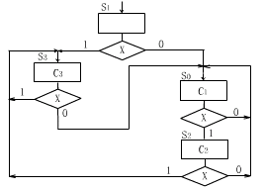
试题7
例4
控制器的ASM图如图所示，规定使用D触发器，设计“计数器型”控制器。其中控制信号C₂为脉冲控制信号，C₁C₃为电平控制信号。设状态周期T=T₁+T₂，T₁用作触发器状态改变时序，T₂用于C₂控制信号定时。

Slide 41







试题7
现态 |  |  | 次态
 | Q₂ | Q₁ |  | Q₂^{n+1} | Q₁^{n+1} | 转移条件
S₁ | 0 | 1 | s₀ | 0 | 0
 |  |  | s₃ | 1 | 1
S₀ | 0 | 0 | s₀ | 0 | 0
 |  |  | s₂ | 1 | 0
S₂ | 1 | 0 | s₀ | 0 | 0
 |  |  | s₃ | 1 | 1
S₃ | 1 | 1 | s₀ | 0 | 0
 |  |  | s₃ | 1 | 1

Slide 42




试题7
C₃
C₂
C₁
T₁
T₂
T₂
T
计数型控制器的缺点：ASM流程图的微小变化，会牵动全局，要重新生成次态激励函数。
Q₂
Q₁
D₂
D₁
T₁
X

Slide 43
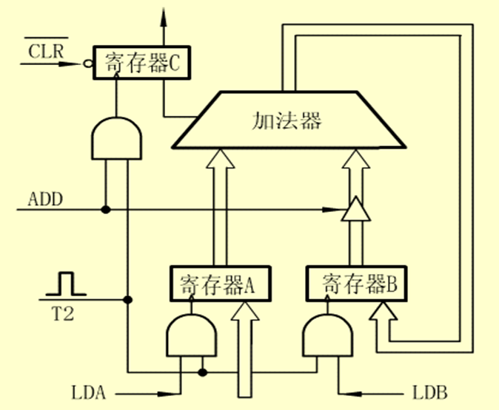
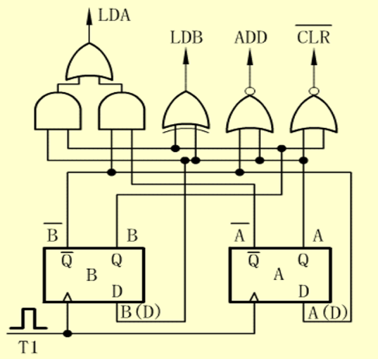
P172 例6 举例算法改进
T
1
2
3
4
LDA ,CLR
T₁
T₁
LDB
T₂
T₂
LDA
ADD
CLR
LDA
LDA ,CLR
LDB
LDB
ADD
LDA
ADD, LDB
都在第4个状态有效，但时间有先后

Slide 44
多路选择器型控制器
● 二、多路选择器型控制器
基本原理
多路选择器按控制算法的要求，为其对应的触发器生成次态激励函数。
步骤
* 根据ASM图给多路选择器的输入端提供适当的输入值
* 给ASM图中每个二进制编码状态赋予十进制数码
* 建立状态转换表，求多路选择器数据输入端的函数值
a
00
现态 |  | 次态
 | 编码 |  | Q₂^{n+1} | Q₁^{n+1} | 转移条件
a | 0 （00） | b | 0 | 1
b | 1 （01） | c | 1 | 1
c | 3 （11） | d | 1 | 0
d | 2 （10） | c | 1 | 1 | A>B
 |  | b | 0 | 1 | A>B
LDR_{B}
b
01
LDR_{A}
c
11
LDR_{B}
d
10
CAP
0
1
A>B

Slide 45
多路选择器型控制器举例1
现态 |  | 次态
 | 编码 |  | Q₂^{n+1} | Q₁^{n+1} | 转移条件
a | 0 （00） | b | 0 | 1
b | 1 （01） | c | 1 | 1
c | 3 （11） | d | 1 | 0
d | 2 （10） | c | 1 | 1 | A>B
 |  | b | 0 | 1 | A>B
MUX
(D₂)
0
0
D₂
Q₂
1
1
A>B
2
1
3
A₁
A₀
A₁A₀
Q₂Q₁
Q₂Q₁
(D₂ ) (D₁)
多路选择器输入端表达式
MUX
MUX2(0)=0
MUX2(1)=1
(D₁)
1
0
D₁
Q₁
MUX2(3)=1
1
1
MUX2(2)=A>B
1
2
MUX1(0)=1
0
3
MUX1(1)=1
A₁
A₀
MUX1(3)=0
Q₂Q₁
MUX1(2)=A>B+ A>B=1
CP

Slide 46


多路选择器型控制器举例1
a
00
MUX2
LDR_{B}
(D2)
0
0
D₂
Q₂
b
01
1
1
LDR_{A}
A>B
2
c
11
1
3
LDR_{B}
LDR_{B}
LDR_{A}
CAP
d
10
Q₂
Q₁
CAP
T₂
0
1
MUX1
A>B
(D1)
1
0
D₁
Q₁
1
1
1
2
Q₁
Q₂
0
3
T₁
Q₂
Q₁
Q₁
Q₂

Slide 47











多路选择器型控制器举例2
X₁/00
S₀
S₁
S₂
S₃
X₂/00
X₃/10
1/11
X₆/11
1/11
X/Z₁Z₂
S₆
X₄/00
S₅
S₄
 | Q₂ | Q₁ | Q₀ | Q₂^{n+1} | Q₁^{n+1} | Q₀^{n+1} | Z₁ | Z₂ | 条件
S₀ | 0 | 0 | 0 | 0 | 0 | 0 | 0 | 0
 |  |  |  | 0 | 0 | 1 | 0 | 0 | X₁
S₁ | 0 | 0 | 1 | 0 | 0 | 0 | 0 | 0 | X₂
 |  |  |  | 0 | 1 | 0 | 0 | 0
S₂ | 0 | 1 | 0 | 0 | 1 | 1 | 0 | 0
 |  |  |  | 1 | 0 | 0 | 1 | 0 | X₃
S₃ | 0 | 1 | 1 | 1 | 0 | 0 | 1 | 1 | 1
S₄ | 1 | 0 | 0 | 1 | 0 | 0 | 0 | 1
 |  |  |  | 1 | 0 | 1 | 0 | 0 | X₄
S₅ | 1 | 0 | 1 | 1 | 0 | 0 | 1 | 0 | X₅
 |  |  |  | 0 | 1 | 0 | 1 | 1 | X₆
 |  |  |  | 1 | 1 | 0 | 1 | 1
S₆ | 1 | 1 | 0 | 0 | 0 | 1 | 1 | 1 | 1
X₅/10
Q₂
Q₁
Q₀
0
0
D₂
0
1
X₃
2
MUX
1
3
X₅
1
4
5
0
6
7
10204678 P181

Slide 48


多路选择器型控制器举例2
0
0
Q₀
Q₁
0
0
Q₀
D₂
Q₂
0
0
Q₀
Q₁
Q₁
Q₂
0
1
Z₁
Q₂
Z₂
0
1
0
1
X₃
2
MUX
X₃
2
MUX
0
2
MUX
1
3
1
3
1
3
X₅
1
4
0
4
X₄
4
5
1
5
X₆
5
0
6
1
6
6
7
1
 | Q₂ | Q₁ | Q₀ | Q₂^{n+1} | Q₁^{n+1} | Q₀^{n+1} | Z₁ | Z₂ | 条件
S₀ | 0 | 0 | 0 | 0 | 0 | 0 | 0 | 0
 |  |  |  | 0 | 0 | 1 | 0 | 0 | X₁
S₁ | 0 | 0 | 1 | 0 | 0 | 0 | 0 | 0 | X₂
 |  |  |  | 0 | 1 | 0 | 0 | 0
S₂ | 0 | 1 | 0 | 0 | 1 | 1 | 0 | 0
 |  |  |  | 1 | 0 | 0 | 1 | 0 | X₃
S₃ | 0 | 1 | 1 | 1 | 0 | 0 | 1 | 1 | 1
S₄ | 1 | 0 | 0 | 1 | 0 | 0 | 0 | 1
 |  |  |  | 1 | 0 | 1 | 0 | 0 | X₄
S₅ | 1 | 0 | 1 | 1 | 0 | 0 | 1 | 0 | X₅
 |  |  |  | 0 | 1 | 0 | 1 | 1 | X₆
 |  |  |  | 1 | 1 | 0 | 1 | 1
S₆ | 1 | 1 | 0 | 0 | 0 | 1 | 1 | 1 | 1
0
0
Q₀
D₁
Q₁
X₂
Q₂
1
X₃
2
MUX
0
3
X₆
0
4
5
0
6
7
X₁
0
Q₀
D₀
Q₁
Q₂
0
1
X₃
2
MUX
0
3
Q₂
Q₁
Q₀
X₄
4
D₂
D₁
0
5
D₀
1
6
CP
7

Slide 49

通用多路选择器型控制器3
0
A₀
A₁
A₂
1
D₂
Q₂
2
MUX
输入多路开关的数目取决状态码位数
3
(D)
0
A₀
Z₁
输出多路开关的数目取决输出变量个数
A₁
4
A₂
5
1
2
MUX
6
3
7
4
5
6
7
0
A₁
A₂
A₀
…
1
D₁
Q₁
2
MUX
(D)
3
4
5
6
7
Z_{m}
0
A₀
A₁
A₂
1
MUX
0
A₁
A₂
A₀
2
1
D₀
Q₀
3
2
MUX
(D)
4
3
5
4
6
5
7
6
4个16选1MUX
7
11个状态
CP
4个D触发器
10204678P180

Slide 50
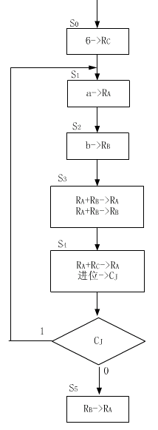
多路选择器型控制器举例4
1 | Q₂ | Q₁ | Q₀ |  | Q₂^{n+1} | Q₁^{n+1} | Q₀^{n+1} | 条件
S₀ | 0 | 0 | 0 | S₁ | 0 | 0 | 1
S₁ | 0 | 0 | 1 | S₂ | 0 | 1 | 0
S₂ | 0 | 1 | 0 | S₃ | 0 | 1 | 1
S₃ | 0 | 1 | 1 | S₄ | 1 | 0 | 0
S₄ | 1 | 0 | 0 | S₅ | 1 | 0 | 1 | C_{J}
 |  |  |  | S₁ | 0 | 0 | 1 | C_{J}
S₅ | 1 | 0 | 1 | S₁ | 0 | 0 | 1
1
0
Q₀
Q₁
0
Q₂
0
Q₀
Q₁
0
1
Q₂
0
1
1
2
MUX
0
2
MUX
0
3
D₀
1
3
D₂
4
1
C_{J}
4
0
1
5
0
Q₀
Q₁
0
5
Q₂
6
6
1
1
1
2
MUX
7
7
0
3
D₁
0
4
0
5
6
7

Slide 51
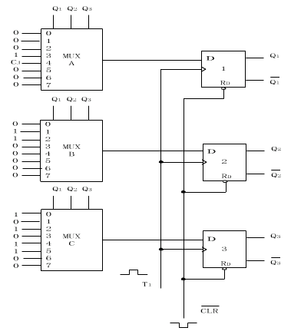
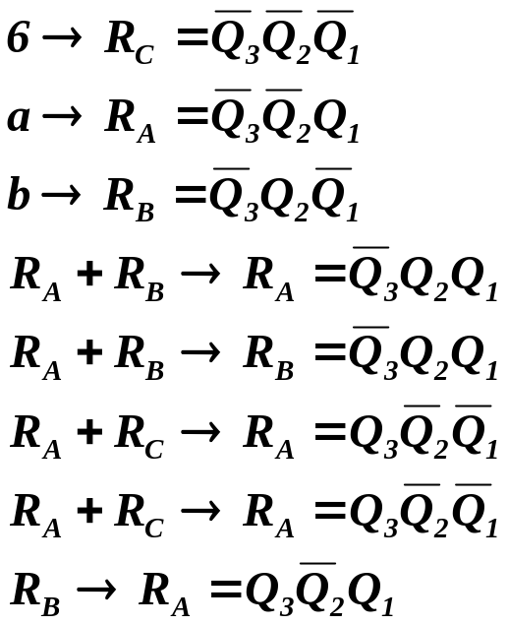
多路选择器型控制器举例4
进位→C_{J}

Slide 52







定序型控制器
● 三、定序型控制器
基本思想
一个状态对应一个触发器，一对一法
现态 |  |  |  | 次态
Q_{a} | Q_{b} | Q_{c} | Q_{d} | Q_{a}(D) | Q_{b}(D) | Q_{c}(D) | Q_{d}(D) | 转移条件
1 | 0 | 0 | 0 | 0 | 1 | 0 | 0 | 初始Qa=1
0 | 1 | 0 | 0 | 0 | 0 | 1 | 0
0 | 0 | 1 | 0 | 0 | 0 | 0 | 1
0 | 0 | 0 | 1 | 0 | 0 | 1 | 0 | A>B
0 | 0 | 0 | 1 | 0 | 1 | 0 | 0 | A>B
a
1000
LDR_{B}
0100
b
LDR_{A}
c
0010
LDR_{B}
d
0001
CAP
0
1
A>B

Slide 53

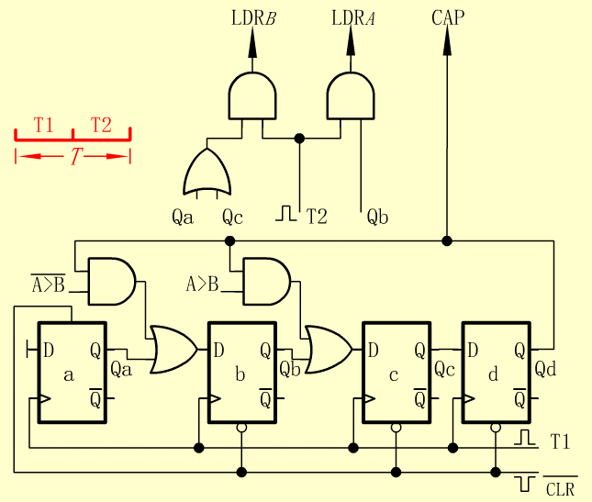






定序型控制器

Slide 54
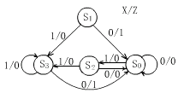
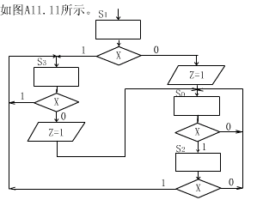
试题11
例
某控制器的状态图如图所示。
1、请将该图转换为ASM图。
2、若采用“计数器型”控制器结构，控制器需要几个D触发器？
3、若采用“定序型”控制器结构，控制器需要几个D触发器？
2个
4个

Slide 55
第6章掌握内容
● 1、数字系统的组成及功能
● 2、数字系统自上而下的设计方法
● 3、各种子系统的功能
● 4、 组成总线的两种方式
● 5、数据通路的含义
● 6、 算法流程图的符号及表示方法
● 7、 计数器型控制器的原理及设计步骤
● 8、多路选择器型控制器的原理及设计步骤
● 9、 定序型控制器的原理及设计步骤

Slide 56
微程序控制器的概念
第六节 微程序控制器的设计
● 一、基本概念
用软件的方法设计硬件
● 1、控制部件和执行部件
控制部件
控制器
控制命令----微命令
……
状态反馈
执行部件
ALU、寄存器组、存储器等
微操作
微程序控制基本思想
仿照解题程序的方法，把所有的操作控制信号汇集在一起，编成微指令，存放在EPROM中。
● 2、微指令微程序
微指令
若干条微命令的集合
在计算机中一条机器指令对应一段微程序
微程序
若干条微指令的序列

Slide 57
微程序与机器指令
内存中的汇编语言
ADD指令的微程序
1
N个微命令
2
1
…
2
…
ADD R₁,R₂
n
SUB A,R1
投影组成原理P190图
AUB指令的微程序
…
1
2
投影反汇编实例
n
投影运算器框图

Slide 58
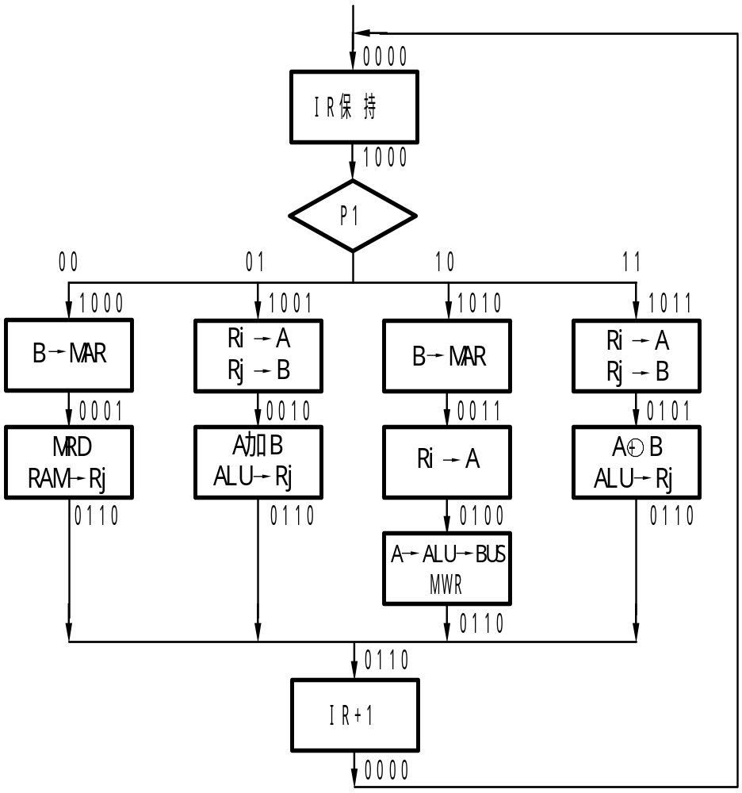
微程序控制器的设计举例
RAM→R₂
ALU →BUS
R_{B} →BUS
S₃S₂ S₁S₀
+1
E_{A} E_{B}
RDA
A地址
B地址
WRB
MWR
IR
M
RDB
MRD
AR
LDC
1 1 0 1 0 1 0 0 0 0 0 0 0 0 0 0 0 0 0 0 0 0 0 1 0 0
3
2
4
0
0
0
0
0
4

Slide 59
微程序控制器的设计举例
RAM→R₂
ALU →BUS
R_{B} →BUS
S₃S₂ S₁S₀
+1
E_{A} E_{B}
RDA
A地址
B地址
WRB
MWR
IR
M
RDB
MRD
AR
LDC
1 1 0 1 0 1 0 0 0 0 0 0 0 0 0 0 0 0 0 0 0 0 0 1 0 0
3
2
4
0
0
0
0
0
4
0 0 0 0 0 0 0 0 0 0 0 0 0 0 0 0 0 0 1 0 1 1 0 0 0 0

Slide 60
微指令的格式
● 3、微指令的格式
1 0 0 1 1 0 0 0 0 1 1
0 0 0 0 0 0 0 0 1 1 1
×××××××××××
××××××××××
测试字段
下址字段
微命令
操作控制
顺序控制
1=发微命令
0=不发微命令
* 操作控制：发出管理和指挥系统工作的控制信号
* 顺序控制：决定下一条微指令的地址
操作控制 | 测试字段 |  | 地址编码
0~17 | 18 (P1) | 19 (P2) | 20 | 21 | 22 | 23
101010101110111111 | 0 | 0 | 1 | 0 | 0 | 1
 | 1 | 0 | 1 | 1 | 0 | 0
 | 0 | 1 | 1 | 0 | 0 | 0
111110101110111100 | 0 | 0 | 1 | 0 | 1 | 0
000000101110100101 | 0 | 0 | 1 | 0 | 1 | 1
微指令的位数
P1P2≠00时地址要进行修改

Slide 61
微程序控制器的结构
● 二、微程序控制器的一般结构
● 1、控制器存储器
作用：
存放系统内的全部微程序。
组成：
ROM
字长 = 微指令长度
容量：取决微指令的条数
114条，微地址寄存器需要7位
● 2、微指令寄存器
作用：
存放从控制器存储器中读出的信息
组成：
微地址寄存器：存放下一条微指令地址
微命令寄存器：存放微命令
执行周期
● 3、地址转移逻辑
机器周期
T₁ ---微指令打入微指令寄存器
T₂
作用：
自动完成修改微地址
控制处理
T₃
组成：
采用组合逻辑电路
T₄ ---从ROM读一条微指令
读取周期

Slide 62
微程序控制器的设计
● 三、微程序设计
1、设计微指令编码
2、设计地址转移逻辑
例
《题解》P120 16
S₁ S₂ LDS_{A} LDS_{B} R RA₀ RA₁ W WA₀ WA₁ LDC Reset P(1) μA₀~ μA₃
取操作模式
00 00 000 000 1 0
1
0000
ADD
00 10 100 000 0 0
0
0011
R₀→S_{A}
00 01 101 000 0 0
0
1100
R₁→S_{B}
10 00 000 101 0 0
0
0000
S_{A} + S_{B} → R₁
MOV
00 10 110 000 0 0
0
0101
R₂→S_{A}
10 00 000 111 0 1
0
1100
0→S_{B} , S_{A} + S_{B} → R₃

Slide 63
微程序举例
例
十进制加法
一条汇编指令
1010
算法：a+b+6
有进位
R₁+R₂→R₂
无进位 -6
（不用调整）
1001
LDR₂
R₁→X
R₂→X
R₃→X
+
－
P₂
直接地址
R₂+R₃→R₂
0000
LDR₁
R₁→Y
R₃→Y
M
P₁
Cy≠0
LDR₃
R₂→Y
P₂
· | · | · | · | · | · | · | · | · | · | · | · | · | · | · | · | · | ·
1 | 2 | 3 | 4 | 5 | 6 | 7 | 8 | 9 | 10 | 11 | 12 | 13 | 14 | 15 | 16 | 17 | 18
Cy=0
0001
R₂-R₃→R₂
0000
0 | 1 | 0 | 1 | 0 | 0 | 1 | 0 | 0 | 1 | 0 | 0 | 0 | 0 | 1 | 0 | 0 | 1
R₃=6
0 | 1 | 0 | 0 | 0 | 1 | 0 | 0 | 1 | 1 | 0 | 0 | 0 | 1 | 0 | 0 | 0 | 0
0 0 0 1
0 | 1 | 0 | 0 | 0 | 1 | 0 | 0 | 1 | 0 | 0 | 1 | 0 | 0 | 0 | 0 | 0 | 0

Slide 64

试题11
现态 |  |  | 次态
 | Q₂ | Q₁ |  | Q₂^{n+1} | Q₁^{n+1} | 转移条件
S₁ | 0 | 1 | s₀ | 0 | 0
 |  |  | s₃ | 1 | 1
S₀ | 0 | 0 | s₀ | 0 | 0
 |  |  | s₂ | 1 | 0
S₂ | 1 | 0 | s₀ | 0 | 0
 |  |  | s₃ | 1 | 1
S₃ | 1 | 1 | s₀ | 0 | 0
 |  |  | s₃ | 1 | 1
MUX2
D₂
MUX1
D₁
X
0
D₂
Q₂
0
0
D₁
Q₁
X
1
X
1
X
2
X
2
X
3
X
3
Q₂
Q₁
Q₂
Q₁

